Slide 1
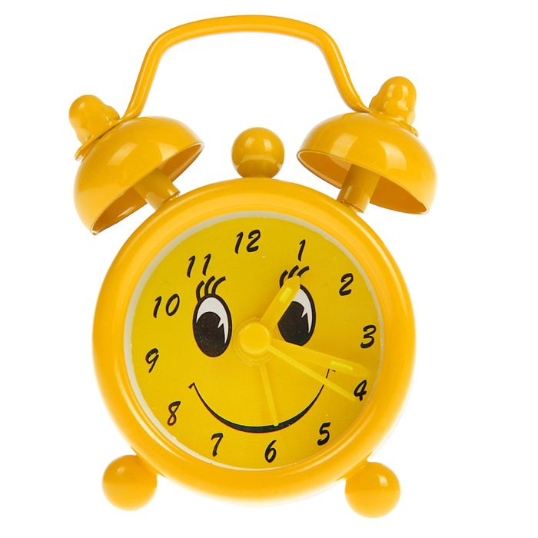
Time
time – время
face – циферблат hand – стрелка
hour – час
minute – минута second – секунда

Slide 2
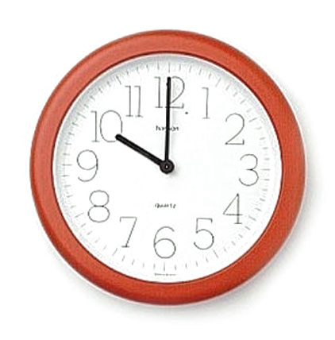
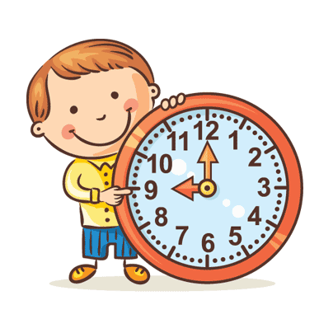
telling the time
It is…o’clock
it’s ten o’clock
it’s nine o’clock

Slide 3
Ask the time
What’s the time?
What’s the time, please?
Can you tell me the time?
Excuse me, can you tell
me the time?
Который час?
Вы не скажете, который час?
Будьте добры, скажите, который час?

Slide 4
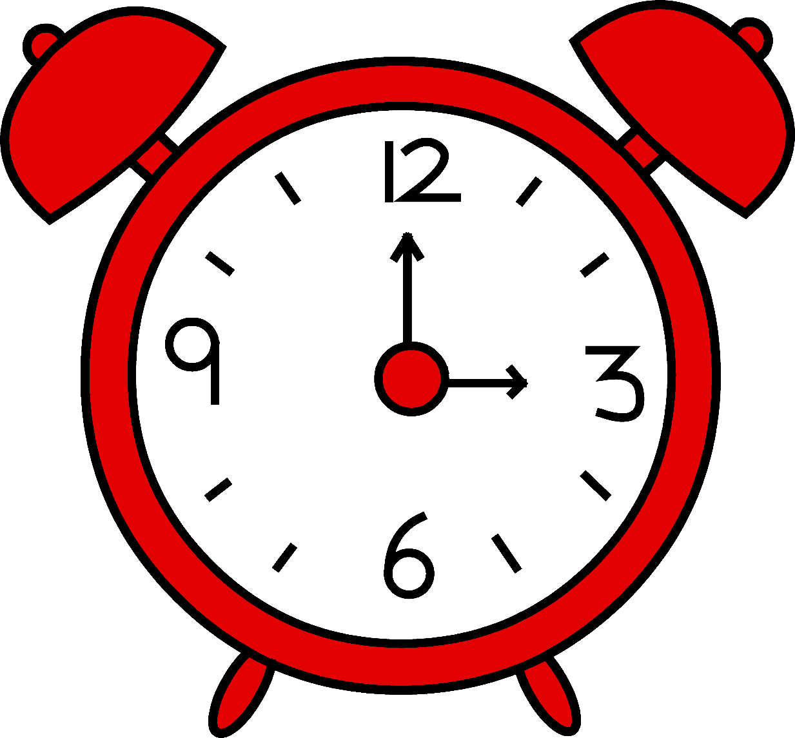
to
past
3.40-twenty minutes
to four
3.20-twenty minutes
past three

Slide 5
